Slide 1
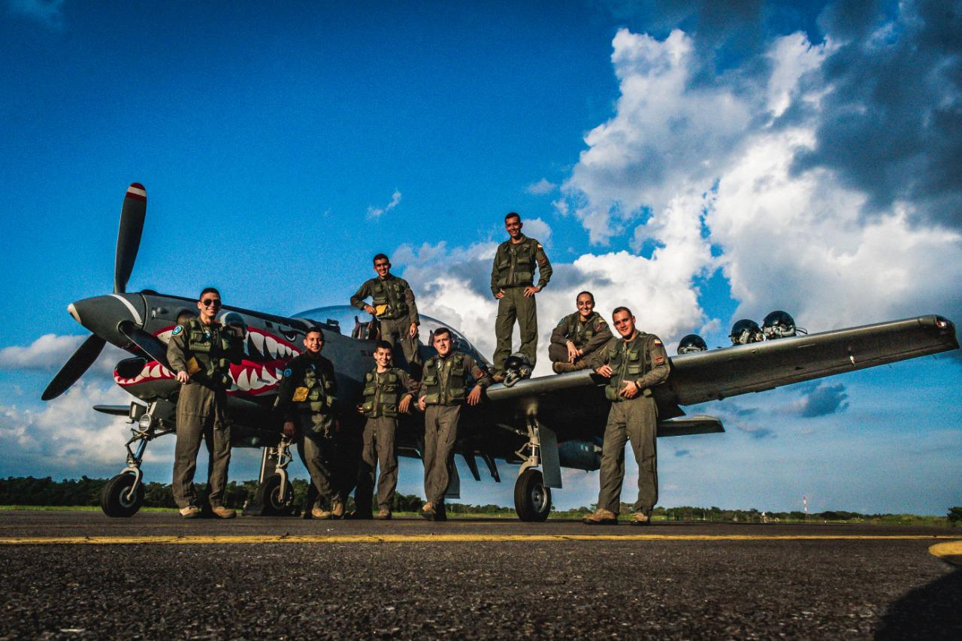
¿QUIERES SER OFICIAL DE TU FUERZA AÉREA COLOMBIANA?
¡ LAS INSCRIPCIONES ESTÁN ABIERTAS !
Visita www.incorporacion.mil.co y conoce los requisitos.
Si los cumples, inscríbete e inicia el proceso de selección.
Inscripciones abiertas hasta el 31 de Octubre de 2020.
Cumple tus sueños y asegura tu futuro profesional, desarrollando una carrera que te llenará de satisfacciones, sirviéndole al país.
Mayores informes: 3204508130- juan.martinezc@fac.mil.co
INTEGRIDAD - SEGURIDAD - HONOR - VALOR - COMPROMISO

Slide 2
¿QUIERES SER OFICIAL DEL CURSO DE ESCALAFONAMIENTO DE TU FUERZA AÉREA
COLOMBIANA?
INSCRIPCIONES ABIERTAS
hasta el 31 de Octubre de
2020
Tel: 3204508130- juan.martinezc@fac.mil.co

